Slide 1

POUKE SUB. ŠKOLE : PRVA I DRUGA POSLANICA KORINĆANIMA
3. tromesečje 2026. Prezentacija biblijske pouke 26. septembar 2026.

Slide 2
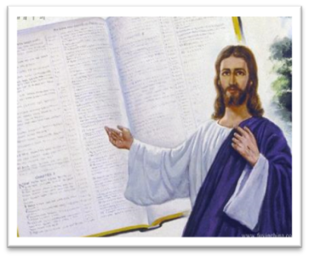
Upamtite redak
2. Korinćanima 13,13:
“Blagodat Gospoda našega Isusa Hrista i ljubav Boga i Oca zajednica Svetoga Duha sa svima vama. Amin.“ (NVJK)

Slide 3
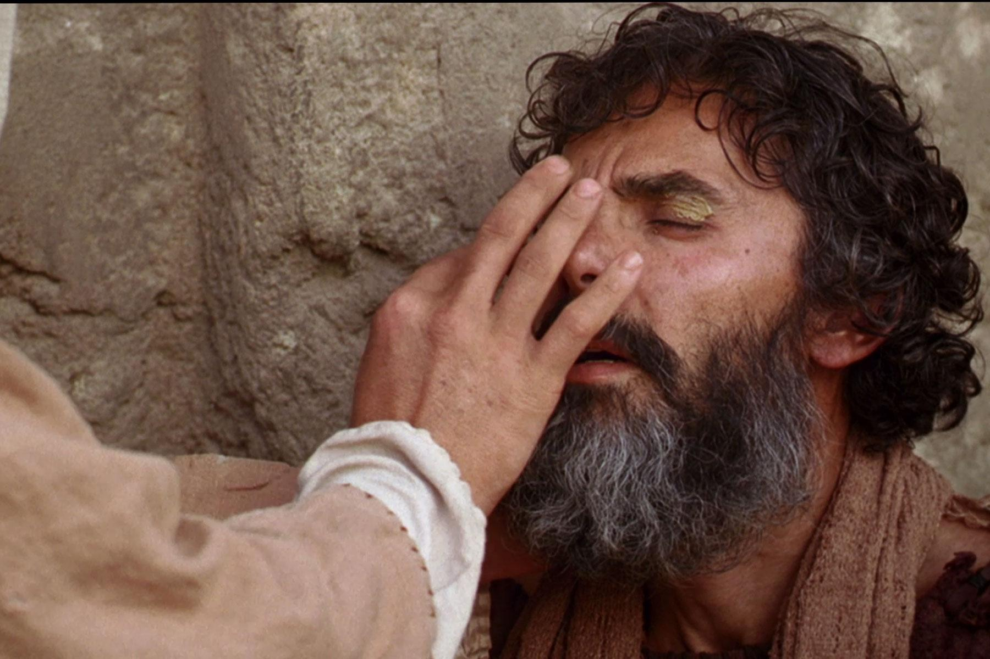



Apostol Pavle često završava svoja pisma u Novom zavetu na sličan način. Nakon poglavlja poučavanja, ispravljanja, obrane, ohrabrenja i doktrine, Pavle ne završava tek tako ležerno. Njegove poslednje reči su namerne i često su sažeti izrazi milosti, ljubavi i zajedništva—sama srž evanđelja i hrišćanske zajednice. Pavale ne završava samo svoja pisma; on blagosilja, potvrđuje i usmerava svoje čitatoce na ono što je najvažnije. Dakle, kada proučavamo završetke Pavlovih poslanica—posebno 2. Korinćanima 13,11–14—ne čitamo samo pristojne oproštaje. Čujemo odjek Pavlovog otkucaja srca i, možda, još važnije, otkucaje Božjeg srca.

Slide 4

“Milost Gospoda Isusa Hrista, Božja ljubav i zajedništvo Svetoga Duha.„ (2. Kor. 13,13 SSP)

Slide 5



Najčešća formula u završecima Pavlovih poslanica, korištena sa blagim varijacijama u 13 od njegovih 14 poslanica, glasi: "Milost Gospoda našeg Isusa Krista s vama" (Rim. 16,24; 1. Kor. 16,23; Gal. 6,18; Ef. 6,24; Filib. 4,23; Kol. 4,18; 1. Sol. 5,28; 1.Tim. 3,18; 1 Tim. 6,21; 2 Tim. 4,22; Tit . 3,15 ; Filem. 1,25; Heb. 13,25).
Međutim, u Drugom pismu Korinćanima čini važnu iznimku. Njegov oproštaj uključuje milost, ljubav i zajedništvo svih osoba Božanstva: Sina, Oca i Duha Svetoga (2. Kor. 13,13).
“Milost Gospoda Isusa Hrista”
“Ljubav Boga”
“Zajedništvo Duha Svetoga”
“Neka bude s vama svima“.

Slide 6


"MILOST GOSPODA ISUSA HRISTA”
“Jer znate blagodat našega Gospoda Isusa Hrista da, bogat budući vas radi osiromaši, da se vi njgovim siromašzvom obogatite.” (2. Korinćanima 8,9)
Pavle započinje i završava svoje Drugo pismo Korinćanima s referencom na Isusovu milost. (2. Kor. 1,2; 13,14). Od čega se sastoji ta milost?
Hodao je našim svetom da bismo ga upoznali, ljubili Ga
i oponašali (Jovan 15,12),
Ponizio se i postao poslušan do smrti da nam oprosti grehe i da nam večni život (Filibljanima 2,8)
Što se događa s nama koji primimo njegovu milost?
Opravdani smo (Rim. 3,24; Ef. 1,7).
Radujemo se u nadi (Rim. 5,2).
Moć primamo od Hrista (2 . Kor. 12,9).
Greh nema vlast nad nama (Rim. 6:14).
Vladat ćemo u životu sa Isusom (Rim. 5,17.21).

Slide 7




“BOŽJA LJUBAV” (1)
“A koji nema ljubavi ne pozna Boga, jer je Bog ljubav.” (1. Jovan 48)
Biblija odlučno tvrdi da je Bog ljubav (1. Jovan. 4,8). On je tu ljubav izlio na sve svoje stvorenje. Možemo je videti u vlastitim srcima; u odnosu između roditelja i dece; u prekrasnom cveću; u melodioznim pticama; …
Pavle je učio Korinćane (i nas, naravno) da ljubav gradi (1. Kor. 8,1); da ništa nema vrednost bez ljubavi (1. Kor. 13,1-3); i da se sve treba činiti sa onom ljubavlju koja dolazi od Boga. (1. Kor. 16,14).
Ali, bez sumnje, najveći izraz Božje ljubavi može se videti u Isusovoj ponudi kao žrtvi za naše grehe (Jovsn 3,16).
Ovaj primer nas vodi da se prema drugima ponašamo sa istom ljubavlju kakvu nam je Bog pokazao. (1. Jovan. 3,16)

Slide 8


“BOŽJA LJUBAV" (2)
A dalje, braćo, radujte se, usavršavajte se, utešavajte se, jednako mislite, mir imajte, i Bog ljubavi i mira biće s vama.” (2. Korinćanima 13,11)
Pavle prikazuje Boga na višeslojan način:
Da nam Bog Otac daje svoju ljubav
(1. Jovan 3,1).
Da nas Bog Hristos ispuni puninom svoje ljubavi (Ef. 3,19).
Da nam Bog Duh Sveti izliva svoju ljubav (Rim. 8,5).
“Bog strpljenja" (Rim. 15,5).
“Bog nade" (Rim. 15,13).
“Bog mira" (Rim. 15,33).
“Bog [...] milosti" (2. Kor. 1,3a).
"Bog svake utehe" (2. Kor.. 1.3b).
"Bog ljubavi" (2. Kor. 13,11).
Bog ne poseduje samo sve te osobine, već je On izvor iz kojeg sve one proizlaze do nas.
Kao što smo videli, Bog je ljubav, ali je i Bog ljubavi, to jest: BOG JE LJUBAV!

Slide 9

“ZAJEDNIŠTVO DUHA SVETOGA”
„Blagodat Gospoda našega Isusa Hrista i ljubav Bogai Oca i zajednica Svetoga Duha sa svima vama. Amin!” (2. Korinćanima 13.13)
Pavle želi da budu sa nama: milost Osobe (Gospoda Isusa Hrista); ljubav Osobe (Boga Oca); i zajedništvo Osobe Duha Svetog (2. Kor. 13,13). Radi dosljednosti, Pavle govori o Osobi Duhu Svetoga, a ne o sili.
Duh oprema ljude za misiju (1. Kor. 2,4).
On nam otkriva dubine Božje (1. Kor. 2,10).
On nas uči (1. Kor. 2,13).
On prebiva u nama (1 Kor 3,16).
Sarađujte sa HHristom za naše opravdanje (1. Kor. 6,11).
On daruje duhovne darove (1. Kor. 12,7-11).
On nas zapečaćuje za spasenje (2. Kor. 1,22).
Upisao je zakon u naša srca (2. Kor. 3,3)
On nam daje novi život u Hristu (2. Kor. 36)
On nam daje slobodu od greha (2. Kor. 3,17)
U više od 40 referenci za Duha Svetoga u poslanicama Korinćanima, Pavao ga prikazuje kao Osobu sa ličnim osobinama, a ne samo kao silu koja proizlazi iz Boga:

Slide 10


“BIĆU SA VAMA SVIMA”
“Izabranima po proviđenju Boga Oca, posvećenjem Duha, za poslušnost i poškropljenje krvlju Isusa Hrista. Milost vam se i mir umnođili,” (1. Petrova 1,2 )
Iako smo navikli spominjati Božanstvo (tri božanske osobe, jedan Bog) redoslijedom "Otac, Sin, Duh" (Matej 28,19), Pavle ga predstavlja kao "Sin, Otac, Duh" (2. Kor. 13,13), a Petar "Otac, Duh, Sin" (1. Pet. 1,2).
Među njima nema hijerarhije; svaki od Njih jednostavno preuzima drugačiju ulogu u planu spasenja, ali svi dele iste karakteristike i svrhe.
MILOST
Od Oca (1. Kor. 1,3) ;
Od Sina (1. Kor 1,3);
Od Duha (Jev. 10,29),
LJUBAV
Od Oca (1. Ivanova 2,15);
Od Oca (1. Ivanova 1:3);
Od Sina (1. Ivanova 1,3);
Od Duha (Fil. 2,1);
Od Sina (Rim. 8,35);
Od Duha (Rim. 15,30);
ZAJEDNIŠTVO
Pavle zaključuje svoje pismo, dakle, želeći da milost, ljubav i zajedništvo celokupnog Božanstva budu s nama svima (2. Kor 13,13).

Slide 11

Elen G. Vajt, Evangelizam, str. 615. u izvorniku.
“Otac se ne može opisati zemaljskim pojmovima. Otac je sva punina Božanstva telesno i nevidljiv je za smrtno oko..
Sin je otkrivena sva punina Božanstv. […]
Utešitelj kojeg je Isus obećao poslati nakon što je uzašao na nebo, jest Duh u svoj “punini Božanstva, koji očituje silu božanske milosti onima koji primaju Hrista i veruju u Njega kao svog ličnog Spasitelja. Postoje tri žive osobe nebeskog trija; u ime ove tri velike sile – Oca, Sina i Duha Svetoga – oni koji primaju Hrista živom verom se krštavaju, a te sile će sarađivati sa poslušnim podanicima neba u njihovim nastojanjima da žive novi život u Hristu."

Slide 12
ZAKLJUČAK
Pavlovi pozdravi često su spajali židovske i grčke običaje ("milost i mir"), a njegovi završeci bili su više od oproštaja — odražavali su njegovu brigu, duhovne prioritete i odnos s primateljima. U 1. Korinćanima 16:19–24, Pavao završava pozdravima drugih crkava, osobnim potpisom za potvrdu pisma, strogim upozorenjem za one koji ne vole Krista i iskrenim blagoslovom, naglašavajući milost i njegovu trajnu ljubav prema Korinćanima. U ovoj lekciji usredotočit ćemo se na tri ključna pojma iz 2. Korinćanima 13:11–14 koja se mogu pronaći u Pavlovim završnim riječima Korintskoj crkvi: Milost je početna točka. To je također Isusov dar. Ljubav je snaga održavanja. Ljubav je također Božja priroda.
Zajedništvo je odnos, ishod. Slično tome, zajedništvo je također djelo Duha, što je ključno za zdravu kršćansku zajednicu.

Slide 13
PRIMENA
?
Kako mi znanje iz pouke: ”Milost, ljubav i zajedništvo”, može pomoći danas?
Razumevši da mi Isus želi pomoći, da se podsetim naloga: ”Prestanite i znajte da sam ja Bog (Ps. 46,10), da shvatim da je Biblija još uvek Božji najveći dar koji otkriva Njegov plan otkupljenja,
Da li želim usred društvenih i kulturoloških uticaja da prihvatim Sveto pismo kao autoritativno, nepogrešivo otkrivenje Božje volje?
Da li želim da ostanem veran celom Pismu a to znači da vršim zapovesti Božje i čuvam svedočanstvo Isusa Hrista?

Slide 14
PRENOŠENJE ISTINE
?
Koje promene trebamo ostvariti u svom životu?
Koje biblijsko načelo iz ove pouke možemo da primenimo danas?

Slide 15
PLAN
?
Kako pouku: ”Milost ljubav i zajedništvo”, možemo koristiti iduće sedmice?
Razgovarajte u razredu ili grupi:
1. Pročitaj Rim. 16,20; Gal. 6,15; Filib. 4,23; 1. Sil. 5,28. Koje važno učenje vidite u ovim stihovima?
2. Pročitaj Rim. 1,7; 16,20; Gal. 1,3; 6,18; Filib. 1,2; 4,23; 1. Kor.1,3. Koja tema je zaokupljala Pavlove misli pa je hteo to i Korinćanim?
3. Pročitaj Jovan. 3,16.17; Rim.8,37.38; I. Jovan. 4,8-11. Šta nam ovi stihovii govore o Božjoj ljubavu?
4. Pročitaj 1. Jovan. 3,15.16. Šta treba da mi sa naše strane učinimo da pokažemo koliko ljubimo Isua?
5. Pročitaj 2. Kor.. 13,11. Kako možeš da crpiš nadu iz ovog stiha? Kako možeš bolje iskusiti ono što ovaj stih uči?
6. Pročitaj 2. Kor. 13,11. Zašto ovaj stih zaslužuje naše najdublje razmišljanje? (Kad razmisliš vidi 4. primedbu od utorka)
7. Pročitaj 2. Kor.14,1. Tko potpomaže popravljanje crkve?
8. Pročitaj 1. Kor. 2,10.11; 3,16; 12,11; 2. Kor. 3,6.17. Šta Pavle ući Korinćane u vezi sa Svetim Duhom?
9. Pročitaj 1. Kor.1,3.4.8; 10,16; 2. Kor. 1,2.12; Rim. 8,35; 15,30; Gal.2, 25; Ef,2,19. .Šta se ovde govori o milosti, ljubavi i zajedništvu u vezi sa
osobama Božanstva (Trojstva)?

Slide 16
PRENOŠENJE ISTINE
?
Koje promene treba da izvršimo u našem životu?
ODLUČITE!
Starting this week,, I will depend upon Christ’s righteousness not on my own righteousness
Starting this week, I will submit my plans to God daily
PRINCIP
PRIMENA
PROBLEM
ODLUKA
Pisanje pisama drevni je običaj koji ni dan danas još uvek nije zastareo. Ono što je danas drugačije je način na koji pišemo svoja pisma. Istina, umesto papira sada su tu društveni mediji. Po-što nije uvek mogao da bide s ljudima a želio im je nešto reći, Pavle je odlu- čio da im piše. Potičući vernike da preispitaju sebe, svoje ponašanje i okolnu kulturu u svetlu Evanđelja o Isusu Hristu , Pavle piše poruku o krstu. Obe Poslanice Korinćanima nas uče da se čvrsto držimo poruke krsta.
1. U ovom tromesečju proučava- ćemo Pavlove poslanice Korin- ćanima..U njima nam Pavle pri-kazuje evanđeosku poruku kao bit hrišćanskog života i svjedo- čenja da sve kroz to gledamo.
2. Idolopoklonstvo Korinta iden-tično je prilikama u kojima živi naš svet danas. Bez obzira na izazove s kojima se suočavamo na putu za Nebo, naš odgovor onima koji nas zapitaju isti je kao onaj koji je vredio za Korinćane: ”Isus Hrist i to razapeti!”
Koliko god problemi u Korintu bili uznemiru- jući, Poslanice Korin-ćanima privlaće našu pažnju, ne radi njihvih-problema, već radi izvanrednog naćina na koji im Pavle prilazi. Potičući vernike da preispitaju sebe i svoje ponašanje i okolnu kulturu u svetlu primljenog Evanđelja, Pavle kaže: širi li drugo neka je “prokleto“!?
Iako je istina da odnos s Bogom menja sve i ovde i u večnosti, ta promena može biti dobra ili loša, zavisno o kvaliteti i vrsti odnosa. Bog želi potpuno predan odnos. U modernoj crkvi Bog se često prikazuje kao brižni udvarač. Ali imaj na umu Bog nije prosjak sa plastićnom kanticom. On će prihvatiti samo predan odnos sa svojim narodom, Jer sve manje od toga rezultiraće našim uništenjem. Božanski poziv se upućuje i tebi danas: Drži se čvrsto i budi vjeran poruci krsta! Šta je tvoja odluka?

